Slide 1
１０回じゃんけん

Slide 2
〈ルール〉
シンプル！！！
↓
１０回勝つまで
じゃんけんをするだけ

Slide 3
〈ポイント〉
①１０回連続で勝つ・・・×
勝った回数が合わせて１０回・・・○
②最後になったら並んでいる人と
じゃんけんをしてもOK

Slide 4
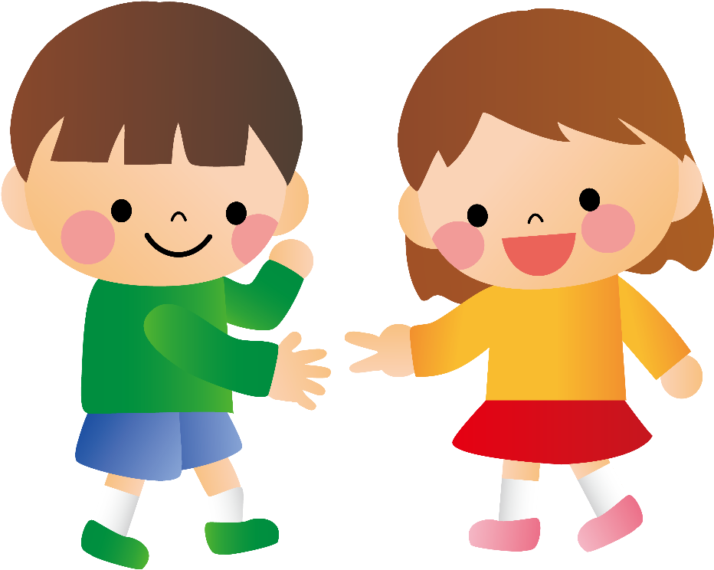
１０回じゃんけんねらい
①多くの人と交流することができる。
②学級開きに有効。

